Slide 1
SpPs
~株取引利用者向け情報提供システム~
詳細設計書
2018年 1月 23日
172010 菅野龍大

Slide 2

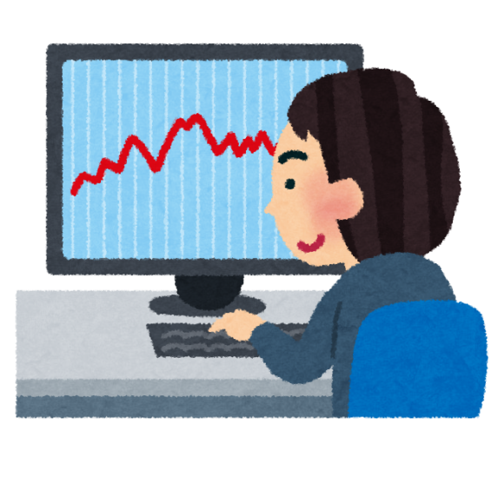
システム概要
学習データ
予測プログラム（Python）
分析結果出力
PC

Slide 3
ソフトウェア構成
ソースコード名 | 内容
Prophet.py | 株価予測
GUI.py | データの参照 およびProphet.pyの実行

Slide 4
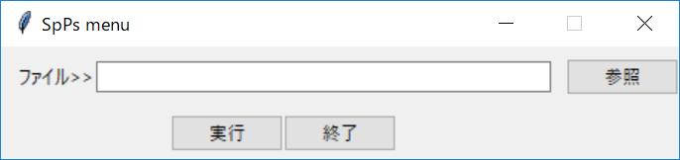
GUI.py
csvファイルの読み込み、およびProphet.pyの実行を行う。

Slide 5
使用ライブラリ[GUI]
ライブラリ | 説明
Os | ファイルおよびディレクトリの操作
Sys | プログラム終了操作を行う
Tkinter | GUIを作成
Tkinter.ttk | ウィジェットの実行
subptpcess | コマンドプロンプトを実行

Slide 6
学習データ仕様
株価チャートはcsv形式で読み取る。
csvの書式は、finance.yahoo.com に準拠し、以下の並びにする。
Date | Open | High | Low | Close* | Adj Close | Volume
日付 | 値 | 高値 | 安値 | 終値 | 修正後終値 | 売買高

Slide 7
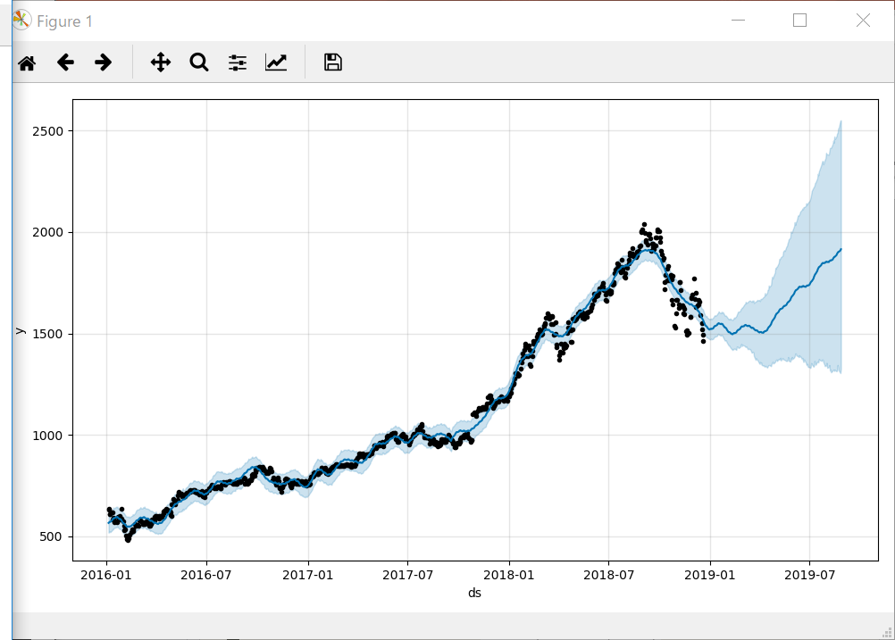
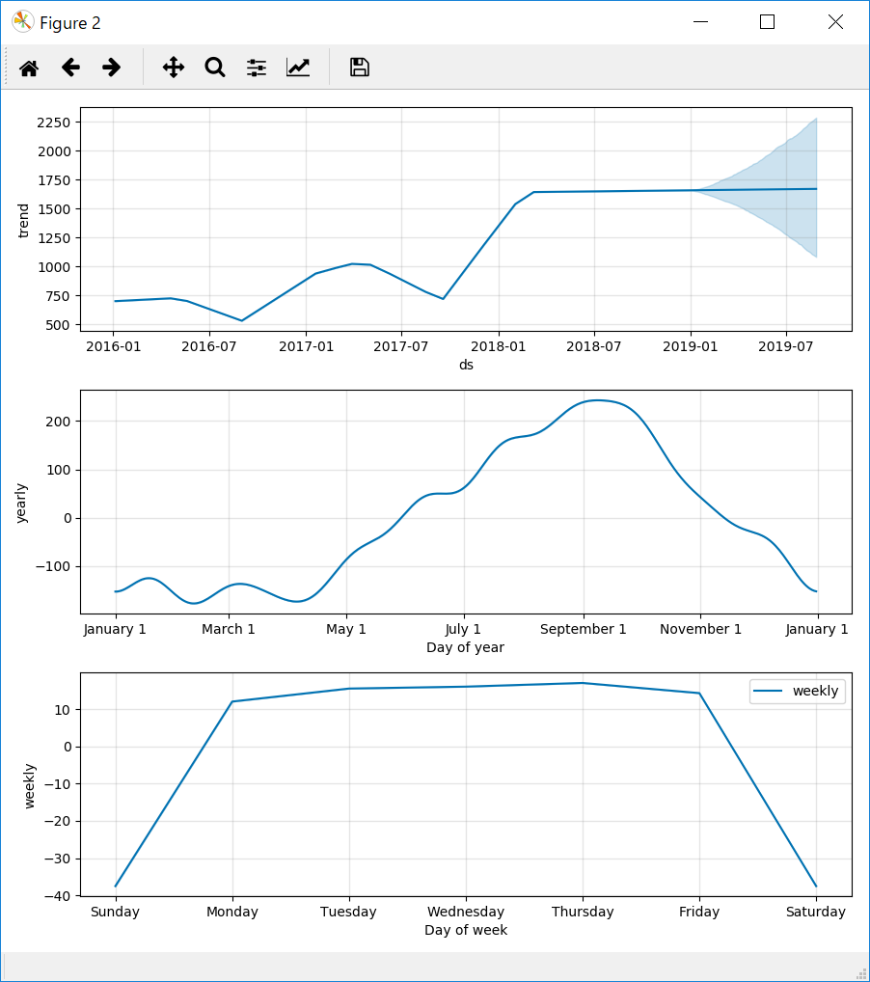
Prophet.py
トレンド
年間
週間
予測結果
予測に影響を与えるトレンド

Slide 8
使用ライブラリ[Prophet]
ライブラリ | 説明
Os | ファイルおよびディレクトリの操作
Sys | プログラム終了操作を行う
Mathplotlib | 結果の出力
Pandas | データ分析
Numpy | 数値計算を効率的に行う
Talib | テクニカル指標の抽出
fbprophet | 与えられたデータをもとに 予測を行う

Slide 9
課題の解決目標
AIを活用し、株価予測を行う
株価影響のある
指標・出来事の把握
（若干の学習が必要）
AI
株知識
高精度の
予測
+
＝
投資ハードルを下げる
専門家に変わるもの
・統計知識不要
・株価のチャート分析不要
Notes:
統計知識
AIIと若干の学習

Slide 10
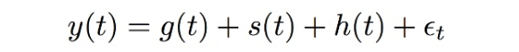
独自指標
トレンド
周期成分
誤差
ProPhet上に4種のデータを送ることで
予測を行える。h(t)のイレギュラー要素を
変更、追加することで、予測の結果が変わる
ここに独自指標を追加する
テクニカル指標および、その他経済指標、その他を候補とし、予測精度を高めるものを選択する
候補
RSI
macdトレンド線
電力使用量

Slide 12
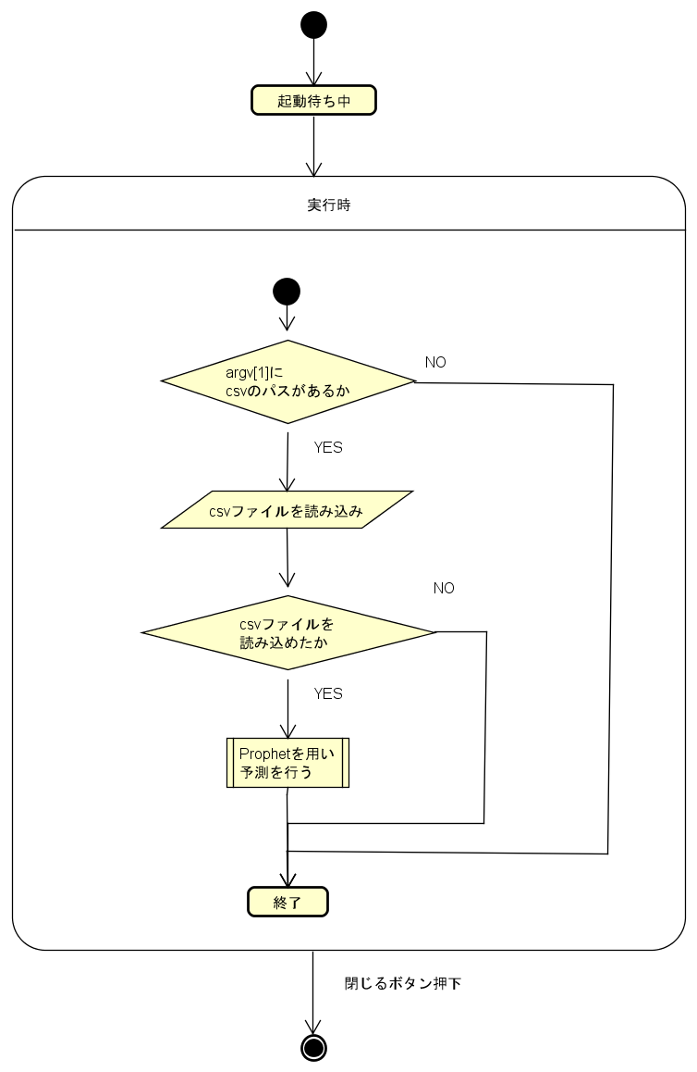
・プログラム基本フロー
GUI.pyにて実行ボタン押下

Slide 13
評価方法
評価方法
2019年の株価の動きと、2018年まで学習データを用いて生成した予測結果のグラフを比較し、グラフの誤差を評価する。

